Slide 1
AOP
Programación Orientada a Aspectos

Slide 2
Definición y conceptos
Paradigma de programación
Crosscutting
Segmentación
IOC
Aspecto:
Clase implementadora
@Aspect
Join Point:
Acción
Advice:
Reacción
Pointcut:
Expresión de ejecución JP
Weaving:
Enlazar aspectos con objetos p/ crear objecto proxy

Slide 3
Advice
Tipo | Función
Before | Se ejecuta antes de los JP
After | Se ejecuta luego de los JP
AfterReturning | Se ejecuta luego de los JP, con retorno de valor
AfterThrowing | Se ejecuta luego de lanzada una excepción en un JP
Around | Personalización total del código

Slide 4
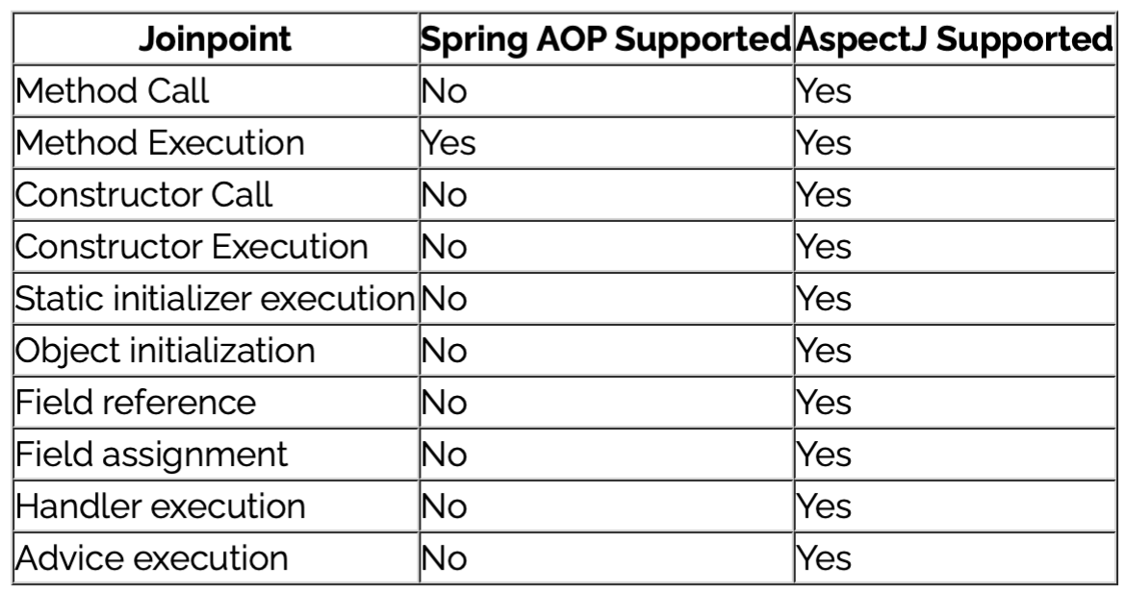
Weaving
SPRING AOP:
En tiempo de ejecución
Opc. CGLib
AspectJ – 3:
Compilación
Post-compilación
Carga
Weaver – TejedoR
Entremezcla clases con Aspectos

